Slide 1
Klimaneutralität – Was die Industrie jetzt von der Politik braucht
Ergebnis eines Dialogs mit Industrieunternehmen
Für: SAENA Informations- und Vernetzungsveranstaltung in den Bereichen Energieforschung und Energieinnovation
18. MAI 2021

Slide 2
Ausgangspunkt: Herausforderung Klimaneutrales Deutschland

Slide 3
Agora-Studie „Klimaneutrales Deutschland 2045“ wurde als Wachstums-Szenario angelegt: +1,3% BIP p.a, Industriestruktur bleibt erhalten, Investitionsoffensive…
Kernindikatoren des Szenarios Klimaneutral 2045
Prognos, Öko-Institut, Wuppertal Institut (2021)

Slide 4
Kernbestandteil eines klimaneutralen Deutschlands ist eine klimaneutrale Industrie – in 3 Schritten von heute auf Null.
Maßnahmen im Szenario Klimaneutral 2045 (KN2045) (Treibhausgas-Emissionen in Mio. t CO₂-Äq.)
Prognos, Öko-Institut, Wuppertal Institut (2021)

Slide 5
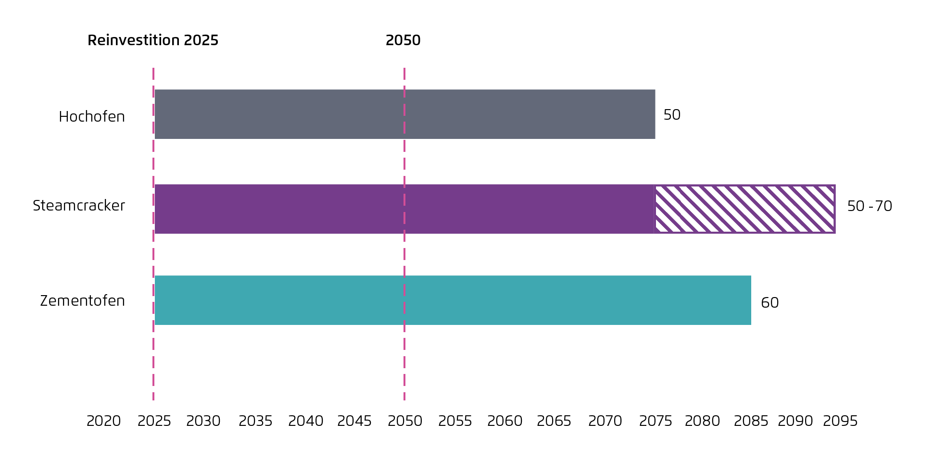
Aktuell steht die Industrie zwischen Baum und Borke: Neue konventionelle Technologien enden als Investitionsruinen, neue innovative Technologien rechnen sich nicht
Technische Lebensdauer der Primärerzeugungsanlagen in den Sektoren Stahl, Chemie, Zement bei Reinvestition im Jahr 2025
Agora Energiewende und Wuppertal Institut (2019)
Notes:
Klimaneutralität-Aussage durch Merkel

Slide 6
Rahmendaten & Kernergebnisse des Industriedialogs

Slide 7
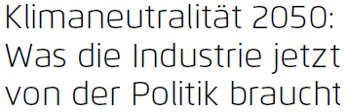
„Klimaneutralität (vor) 2050: Was die Industrie jetzt von der Politik braucht“ – Politikpapier von Agora Energiewende, Stiftung 2° und Roland Berger basierend auf Industriedialog
Projektpartner: Agora Energiewende, Stiftung 2° und Roland Berger
Veröffentlichung: 22.02.2021
Mehrmonatiger Dialog (September bis Dezember 2020) mit Vertreterinnen und Vertretern führender Industrieunternehmen
Ziel: Aufzeigen des rechtlichen und politischen Rahmens, der es der Industrie ermöglicht, vor 2050 klimaneutral zu werden UND gleichzeitig im internationalen Wettbewerb zu bestehen
Am Dialog beteiligt waren unter anderem: Aurubis AG, BASF SE, Bayer AG, BP Europa SE, Covestro AG, HeidelbergCement AG, Lanxess AG, OTTO FUCHS KG, Papier- u. Kartonfabrik Varel GmbH & Co. KG, Salzgitter AG, Schott AG, Siemens Energy AG, Sunfire GmbH, thyssenkrupp Steel Europe AG, VINCI S.A., Wacker Chemie AG, Worlée-Chemie GmbH
Hier abrufbar

Slide 8
Für die Industrie ist der Weg zur Klimaneutralität kein Selbstläufer, sondern ein gewaltiges Transformationsprojekt. Um im Wettlauf um internationale Technologieführerschaft vorne mitspielen zu können, braucht es schnellstmöglich verlässliche Rahmenbedingungen, die richtungssichere Investitionen ermöglichen.
Es bedarf eines Instrumentenmix entlang der industriellen Wertschöpfungskette, der sicherstellt, dass die Transformation hin zu Klimaneutralität auf verschiedenen Ebenen angereizt und gleichzeitig die Wettbewerbsfähigkeit der Industrie in der Breite gewährleistet wird.
Die Weichen für Klimaneutralität müssen schnellstmöglich gestellt werden. Noch in dieser Legislatur müssen Maßnahmen ergriffen werden (z.B. weitere Novelle EEG). Gleich zu Beginn der nächsten Legislatur muss mit einem Klimaschutz-Sofortprogramm die Transformation hin zu Klimaneutralität deutlich beschleunigt werden.

Slide 9
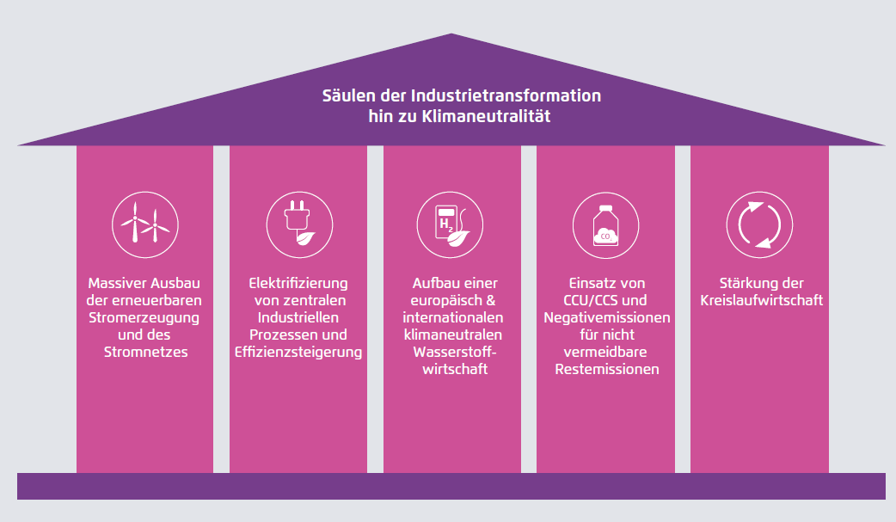
Die technologische Industrietransformation hin zu Klimaneutralität beruht im Wesentlich auf fünf Säulen
Säulen der technologischen Industrietransformation hin zu Klimaneutralität
Massiver Ausbau der erneuerbaren Stromerzeugung und des Stromnetzes, da steigender Strombedarf durch Elektrifizierung, Sektorkupplung und Kompensation von Kohle- und Atomkraftwerken.
Elektrifizierung von zentralen industriellen Prozessen und Effizienzsteigerung. In der Industrie insbesondere strombasierte Wärme- und Dampfproduktion sowie Elektrifizierung von Produktionsprozessen.
Aufbau einer europäisch/internationalen klimaneutralen Wasserstoffwirtschaft.
Einsatz von CCU/CCS und Negativemissionen für nicht vermeidbare Restemissionen, insbesondere in der Zement- und Chemieindustrie.
Stärkung der Kreislaufwirtschaft.
Agora Energiewende, Stiftung 2°, Roland Berger (2021)

Slide 10
Zwölf Handlungs-empfehlungen an die Bundespolitik

Slide 11
Kern des Papiers sind 12 Empfehlungen für die Bundespolitik, welche die gesamte Wertschöpfungskette abdecken
Ein Instrumentenmix entlang der industriellen Wertschöpfungskette
Energie, Rohstoffe & Infrastruktur (upstream)
Produktion (midstream)
Absatz (downstream)
Ausbau Erneuerbare Energien
Wettbewerbsfähige Stromkosten
Aufbau einer H₂-Wirtschaft
Zirkuläre Wirtschaft
CCU/CCS/Negativemissionen
Infrastruktur
Einführung von Carbon Contracts for Difference (Mehrkostenaus-gleich bei Schlüsseltechnologien)
Förderung Forschung & Innovation sowie Effizienztechnologien
Steigerung der Nachfrage nach klimaneutralen Technologien/ Produkten durch Anreize und Vorgaben
Weiterentwicklung der CO₂-Bepreisung und Sicherstellung von Carbon-Leakage-Schutz
Herstellung eines Level Playing Fields für KMU
Erschließung von Exportmärkten durch frühe Entwicklung und Vermarktung von Schlüsseltechnologien
Etablierung der Klimaneutralität im Zentrum des Regierungshandelns & Modernisierung ressortübergreifender Steuerung
up-, mid- oder downstream
übergreifend

Slide 12
Janek Steitz, Projektmanager Agora Energiewende janek.steitz@agora-energiewende.de

Slide 13
Annex

Slide 14
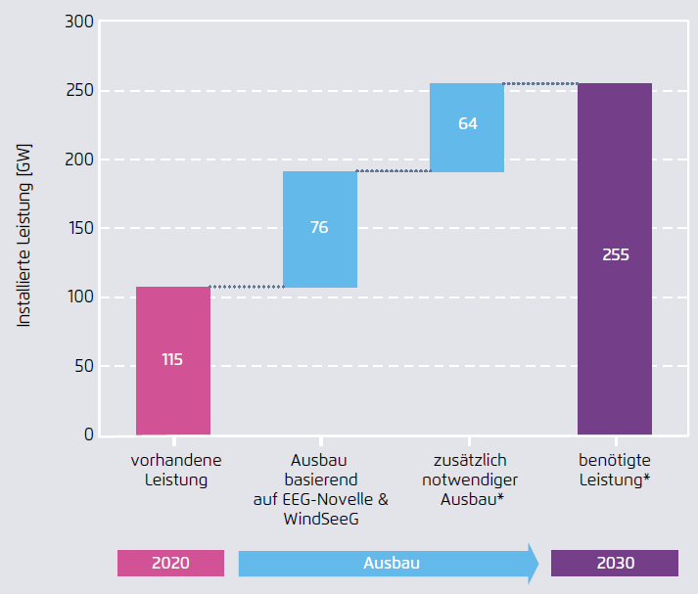
1. Ausreichendes und verlässliches Angebot an Erneuerbaren Energien schaffen
Benötigter Ausbau Erneuerbarer Energien bis 2030
Klimaneutralität bedeutet die Nutzung von 100 Prozent erneuerbaren Strom bei deutlich erhöhtem Strombedarf bis 2050.
Basis für Ausbauziele muss realistisches Szenario des Stromverbrauchs im Jahr 2030 sein (min. 650 TWh).
Ausschreibungsmengen im EEG müssen erhöht werden: Bis 2030 müssen min. 140 GW zusätzliche Leistung (Wind und Solar) neu installiert werden.
Planungs- und Genehmigungsverfahren für Windanlagen müssen beschleunigt werden.
Ausbau und Modernisierung von mehr als 7.500 Kilometern Übertragungsnetz und mehr als 130.000 Kilometer Verteilernetz sind notwendig.
Agora Energiewende, Stiftung 2°, Roland Berger (2021)

Slide 15
2. International wettbewerbsfähige Stromkosten für die deutsche Industrie sichern
Für viele Industrien stellen Stromkosten einen Großteil der Betriebskosten dar – die Bedeutung von Stromkosten wird im Zuge der Elektrifizierung weiter steigen und ein zentraler Hebel der internationalen Wettbewerbsfähigkeit sein.
Um Wohlstand und Arbeitsplätze am Industrie- und Exportstandort Deutschland auf dem Weg in die Klimaneutralität nicht zu gefährden, braucht die deutsche Industrie auch langfristig international wettbewerbsfähige Stromkosten.
Für im internationalen Wettbewerb stehende Unternehmen wäre ein Mechanismus zur dynamischen Anpassung des staatlich steuerbaren Anteils der Energiekosten sinnvoll. Orientierung an geeigneten Indikatoren, z.B. einem dynamischen Benchmark internationaler Industriestandorte.
Langfristig notwendig ist eine grundlegende Reform des Systems der Steuern, Abgaben und Umlagen auf Energie, die sich an der CO₂-Intensität der Energieträger orientiert. Als zentraler Bestandteil davon sollte die EEG-Umlage abgeschafft und anderweitig finanziert werden.

Slide 16
3. Aufbau einer Wasserstoffwirtschaft national und europäisch vorantreiben
Die Verwendung klimaneutralen Wasserstoffs trägt in der Grundstoffindustrie wesentlich zur Reduktion von Treibhausgasemissionen bei. Kurz- bis mittelfristig kann neben grünem Wasserstoff auch blauer und türkiser Wasserstoff zur Beschleunigung des Markthochlaufs beitragen.
Da grüner Wasserstoff am kosteneffizientesten in Regionen mit guten Voraussetzungen für Erneuerbare Energien hergestellt werden kann (zum Beispiel Nordsee, Südeuropa, Nordafrika), muss eine entsprechende Wasserstoffinfrastruktur aufgebaut werden. Dazu zählen der Bau dedizierter Wasserstoffleitungen und die Umrüstung der Gasnetze.
Wasserstoff ist prioritär in Sektoren und für Schlüsseltechnologien einzusetzen, in denen keine effizienten klimafreundlichen Alternativen (v.a. Elektrifizierung) zur Verfügung stehen.
Um den Aufbau der Wasserstoffwirtschaft zu fördern, sind neben der Förderung von Investitionsmehrkosten auch die erhöhten Betriebskosten zu berücksichtigen. Dafür ist die Ausgestaltung von Carbon Contracts for Difference (CfD) für wasserstoffbasierte Schlüsseltechnologien wichtig und im Rahmen der angekündigten Pilotprogramme schnellstmöglich umzusetzen.

Slide 17
4. Aufbau einer zirkulären Wirtschaft international beschleunigen
Die schrittweise Transformation unseres linearen Wirtschaftssystems hin zu einer zirkulären Wirtschaft ist ein entscheidender Schritt auf dem Weg zu einer klimaneutralen Industrie bis 2050.
Dabei ist das Downcycling von Produkten wo immer möglich zu verhindern, sodass recycelte Rohstoffe für gleichwertige Anwendungsfälle eingesetzt werden können. Dafür müssen fiskalische Anreize und regulatorische Vorgaben eingeführt beziehungsweise angepasst werden.
Die zentralen regulatorischen Instrumente sind international die gängigen Industrienormen und Produktstandards, auf europäischer Ebene die Eco-Design-Richtlinie, und auch nationale Regelungen, wie zum Beispiel Baustandards.
Zudem muss der stärkere Einsatz von Sekundärrohstoffen durch Zielvorgaben für Recyclingmaterialien sichergestellt werden, wobei das chemische Recycling innerhalb der Zielvorgabenregelungen als Recycling anzuerkennen ist.
Durch sektorenübergreifende Initiativen und internationale Plattformen gilt es den Austausch von Akteuren zu stärken.

Slide 18
5. Akzeptanz für CCS-Technologien stärken, Aufbau einer CO₂-Infrastruktur und Erschließung von Negativemissionen europäisch forcieren
Einsatz von CCU und CCS
Für nicht vermeidbare Emissionen gilt es, Kohlenstoffkreisläufe möglichst zu schließen und Kohlenstoff in klimaneutralen, insbesondere langlebigen, Produkten zu nutzen (CCU).
Die Abscheidung und geologische Speicherung von CO₂ (CCS) ist nur für nicht vermeidbare Restemissionen eine Option.
Für CCU/S ist die Entwicklung einer nationalen und europäischen CO₂-Infrastruktur von dringlicher Bedeutung für die Industrie. Dafür sollte ein Netzentwicklungs-plan (NEP) erstellt werden.
Daneben ist die Wiederbelebung einer breit angelegten öffentlichen Debatte notwendig, um die Akzeptanz der Bevölkerung für den Einsatz von CCU/S zu gewährleisten.
Agora Energiewende, Stiftung 2°, Roland Berger (2021)

Slide 19
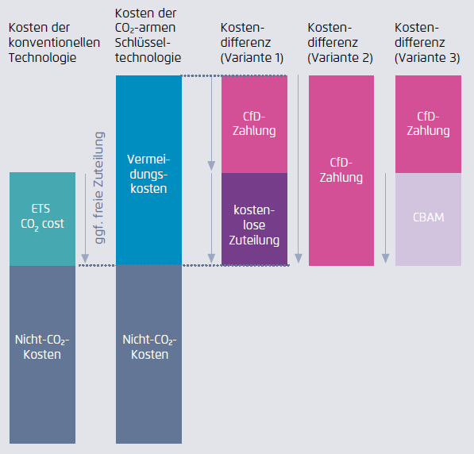
6. Breite Anwendung von Schlüsseltechnologien durch Carbon Contracts for Difference (CfDs) vorantreiben
Funktionsweise von Carbon Contracts for Difference
Durch die rasche, breite Einführung von Carbon Contracts for Difference (CfDs) sollten Vermeidungskosten (insbesondere OPEX) für die Industrie planbar und langfristig ausgeglichen werden.
CfDs sollten in einem ersten Schritt für Produktionsverfahren mit hohem CO₂-Einsparpotenzial bei gleichzeitig hohen CO₂-Vermeidungskosten zum Einsatz kommen. Dies betrifft z.B. die Eisendirektreduktion in der Stahlindustrie, die wasserstoffbasierte Ammoniakherstellung in der Chemie sowie den Einsatz von CCS in der Zementindustrie.
Die zügige Prüfung von Vor- und Nachteilen verschiedener Ausgestaltungsoptionen (z.B. Ausschreibungen, Auktionen oder projektbezogene Vergaben) ist notwendig.
Agora Energiewende, Stiftung 2°, Roland Berger (2021)

Slide 20
7. Forschung & Innovation sowie Effizienztechnologien in der Industrie zielgerichtet fördern
Für viele Industriezweige existieren bereits Schlüsseltechnologien mit hohem Technologie-Reifegrad (TRL). In einigen Bereichen ist jedoch noch Grundlagenforschung notwendig, um die Entwicklung weiterer vielversprechender Verfahren zu fördern.
Neben der Grundlagenforschung ist auch die Beschleunigung der Innovation für bereits existierende spezifische Technologiekonzepte und effiziente Querschnittstechnologien von Bedeutung, um zu ermöglichen, dass diese den Innovationszyklus schneller durchlaufen. In frühen Stadien der Technologieentwicklung (TRL 1-3) kann dies durch Innovationszuschüsse geschehen, ab dem Demonstrationsstadium (TRL 6-7) können Förderungen schrittweise durch andere Instrumente wie CfDs oder Sonderabschreibungen ersetzt werden, um eine breitere Markteinführung dieser Technologien zu gewährleisten.
Zu diesen Technologien gehören unter anderem neue Katalysatoren, innovative biomassebasierte Verfahren oder E-Cracker, Zementrecycling, strombasierte Erzeugung von Hochtemperatur und sektorübergreifend Direct-Air-Capture-Verfahren.

Slide 21
8. Nachfrage nach klimaneutralen Produkten durch Anreize und Rechtssetzung ankurbeln
Die Einführung von EU-weiten grünen Produktlabels, welche die CO₂-Intensität der verwendeten Materialien berücksichtigen, kann ein sinnvoller Baustein im Instrumentenmix sein.
Durch staatliche Anreize, zum Beispiel Prämien, sollte für ausgewählte klimaneutrale Endprodukte die Verwendung von klimaneutralen Materialien angereizt werden. Mittelfristig könnte durch eine Abgabe auf Endprodukte auf Basis des CO₂-Gehalts der Materialien, der Kostennachteil von CO₂-armen Produkten ausgeglichen und so Kaufanreize geschaffen werden.
Eine konsequent nachhaltige Beschaffung der öffentlichen Hand fördert die Entwicklung eines Leitmarkts für nachhaltige Produkte in Deutschland. Überlegungen zu CO₂-Intensität, Ressourcen- und Materialeffizienz sowie Zirkularität sollten Teil der Vergabevoraussetzungen werden.
Die Änderung von Bau- und Produktnormen sowie Designrichtlinien zur Erhöhung der Recyclingfähigkeit von Produkten können die Nachfrage nach CO₂-armen und zirkulären Materialien stärken. In ausgewählten Branchen könnten sich Quoten für CO₂-arme Materialien als sinnvolles Instrument erweisen.

Slide 22
9. CO₂-Bepreisung wirksam weiterentwickeln (Emissionshandel, Abgaben und Umlagen)
Der nationale Emissionshandel sollte frühestmöglich in ein EU-weites System überführt werden.
Auf europäischer Ebene sollte die ETS-Reform weiterentwickelt werden. Bestehende Carbon-Leakage-Schutzinstrumente für konventionelle Anlagen, zum Beispiel die kostenfreie Zuteilung von Zertifikaten und die CO₂-Strompreiskompensation, sollten wirksam und planungssicher fortentwickelt werden, solange es die Wettbewerbsfähigkeit der betroffenen Branchen erfordert.
Als alternative Form des Schutzes sind aktuell Grenzausgleichsmechanismen im Gespräch, in der Industrie werden diese äußerst kontrovers diskutiert. Sie sollten vor einer Einführung mit Blick auf WTO-Konformität, Reaktionen internationaler Handelspartner, Administrationsaufwand (auch im Hinblick auf das CO₂-Tracking) sowie die Frage der Sicherung der Wettbewerbsfähigkeit von klimaneutralen Exportprodukten geprüft werden.
Existierende Schutzinstrumente sollten während einer Prüfungs- und Pilotierungsphase eines Grenzausgleichmechanismus fortbestehen, um Carbon Leakage zu vermeiden.

Slide 23
10. Level Playing Field für kleinere und mittlere Unternehmen ermöglichen
Deutschland ist das Land der kleinen und mittleren Unternehmen (KMU) – sie erwirtschaften circa 35 Prozent des Umsatzes aller deutschen Unternehmen und stellen mehr als die Hälfte aller Arbeitsplätze in Deutschland.
Die Grundvoraussetzung für eines Level Playing Fields ist ein gleichberechtigter Zugang zu Ausgleichsinstrumenten, welche den wirtschaftlichen Betrieb von Anlagen ermöglichen. Diese müssen daher auch auf die Spezifika von KMU angepasst werden.
Dabei sind sowohl europäische als auch nationale Ausgleichsinstrumente zu betrachten, beispielsweise mittelfristig durch eine vollständige Reduzierung der EEG-Umlage auch für KMU oder die kostenlose Zuteilung von EU-ETS-Zertifikaten für durch Carbon Leakage gefährdete Unternehmen aller Größenklassen.
Die teils erheblichen Investitionen in klimaneutrale Schlüsseltechnologien müssen insbesondere für KMU mit begrenztem Zugang zu Finanzmitteln für Risikokapitalinvestitionen durch einen vereinfachten Zugang zu Finanzierungsinstrumenten ermöglicht werden.

Slide 24
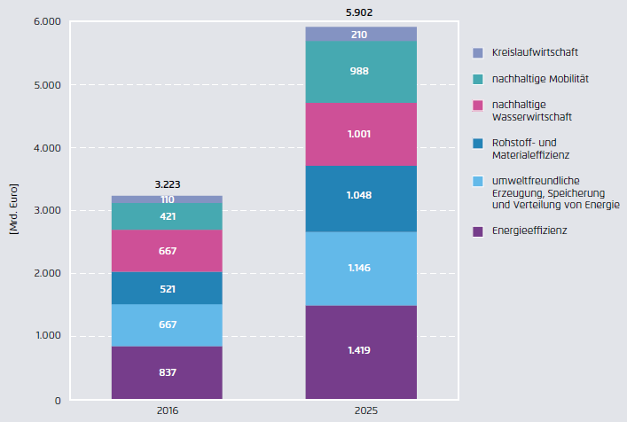
11. Die Chancen der Transformation ergreifen – gezielt Exportmärkte erschließen
Globales Marktvolumen einzelner Klimaschutzmärkte
Die deutsche Industrie ist durch eine traditionell hohe Exportorientierung geprägt. Die frühzeitige Entwicklung und Vermarktung von klimaneutralen Schlüsseltechnologien und Endprodukten im In- und Ausland schafft zukünftige Absatzmärkte.
Mit den Bekenntnissen großer Volkswirtschaften wie China, Japan, Südkorea, Großbritannien (und bald USA) zur Klimaneutralität bis 2050/2060, hat das Wettrennen um globale Technologieführerschaft begonnen.
Für die Förderung von klimaneutralen Exporten ist dabei die Balance zwischen wirksamem Carbon-Leakage-Schutz bei gleichzeitiger Reduzierung von Handelsbarrieren von zentraler Bedeutung.
BMU und Roland Berger (2017)

Slide 25
12. Klimaneutralität mit ins Zentrum des Regierungshandelns stellen und die politische Steuerung modernisieren
Der Aufbruch Richtung Klimaneutralität bis spätestens 2050 kann gelingen, wenn die Politik ihn als zentrale Aufgabe der Modernisierung unserer Volkswirtschaft begreift. Dazu muss die Politik die Klimapolitik mit ins Zentrum des Regierungshandelns stellen.
Um die Ziele bei Klimaschutz, Beschäftigungssicherung und internationaler Wettbewerbsfähigkeit miteinander zu vereinen, müssen Wirtschafts-, Haushalts-, Verkehrs-, Bau-, Umwelt-, Forschungs- und Arbeitsmarktpolitik diese Trias ins Zentrum ihres Handelns rücken.
Kurzfristig bedarf es einer transparenten Modernisierung der ressortübergreifenden politischen Steuerung, z.B. muss sich das Klimakabinett ein auf die Klimaziele ausgerichtetes Arbeitsprogramm geben und dieses in monatlichen Sitzungen abarbeiten.
Um die mit dem Weg zur Klimaneutralität einhergehenden Veränderungen unserer Arbeitswelt aktiv zu begleiten, sollte die Bundesregierung mit Unternehmen, Gewerkschaften und Verbänden geeignete Lösungen entwickeln. Hier geht es zum Beispiel um staatlich geförderte Fort- und Weiterbildungsmöglichkeiten in den von der Transformation betroffenen Branchen.

